Slide 1
Chủ đề: Gia đình
Đề tài: Tìm hiểu một số đồ dùng trong gia đình
Giáo viên: Phạm Thị Trang

Slide 2
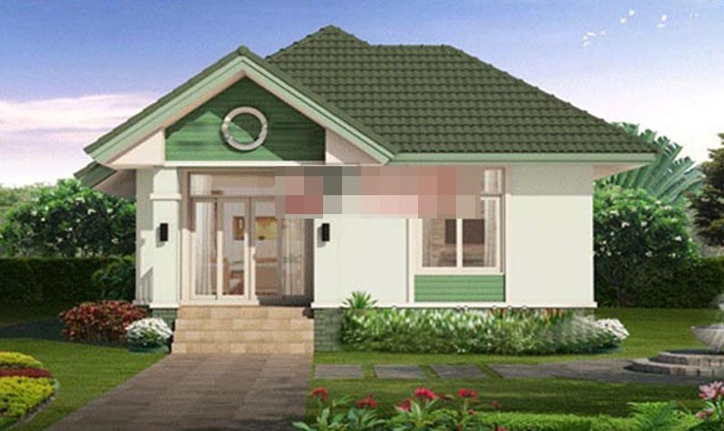

Slide 3
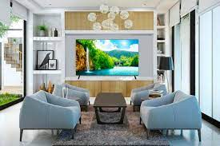

Slide 5
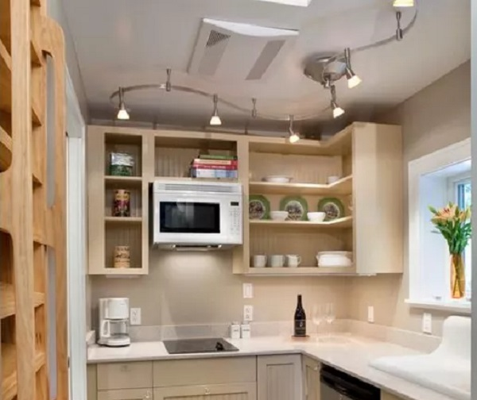

Slide 6
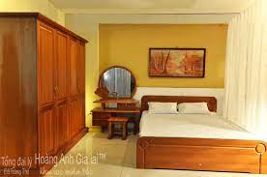

Slide 7
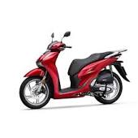
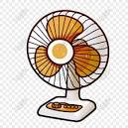
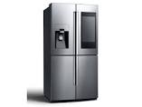

Slide 8
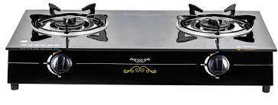
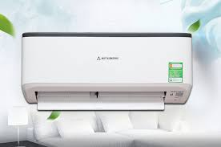
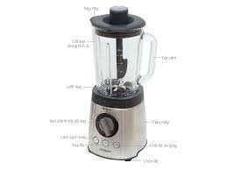
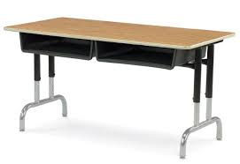

Slide 9
Trò chơi: Bé nhanh tay, nhanh mắt
Trò chơi: Bé nhanh tay, nhanh mắt

Slide 10
Kết thúc
Chúc các bé chăm ngoan học giỏi

